Slide 1

Автогенерация модульных тестов
для Java программ
Зав. кафедрой
Руководитель
Обучающийся
д. ф.-м. н., проф.
д. ф.-м. н., проф.
Артемов М. А.
Артемов М. А.
Пахомов А. С.

Slide 2
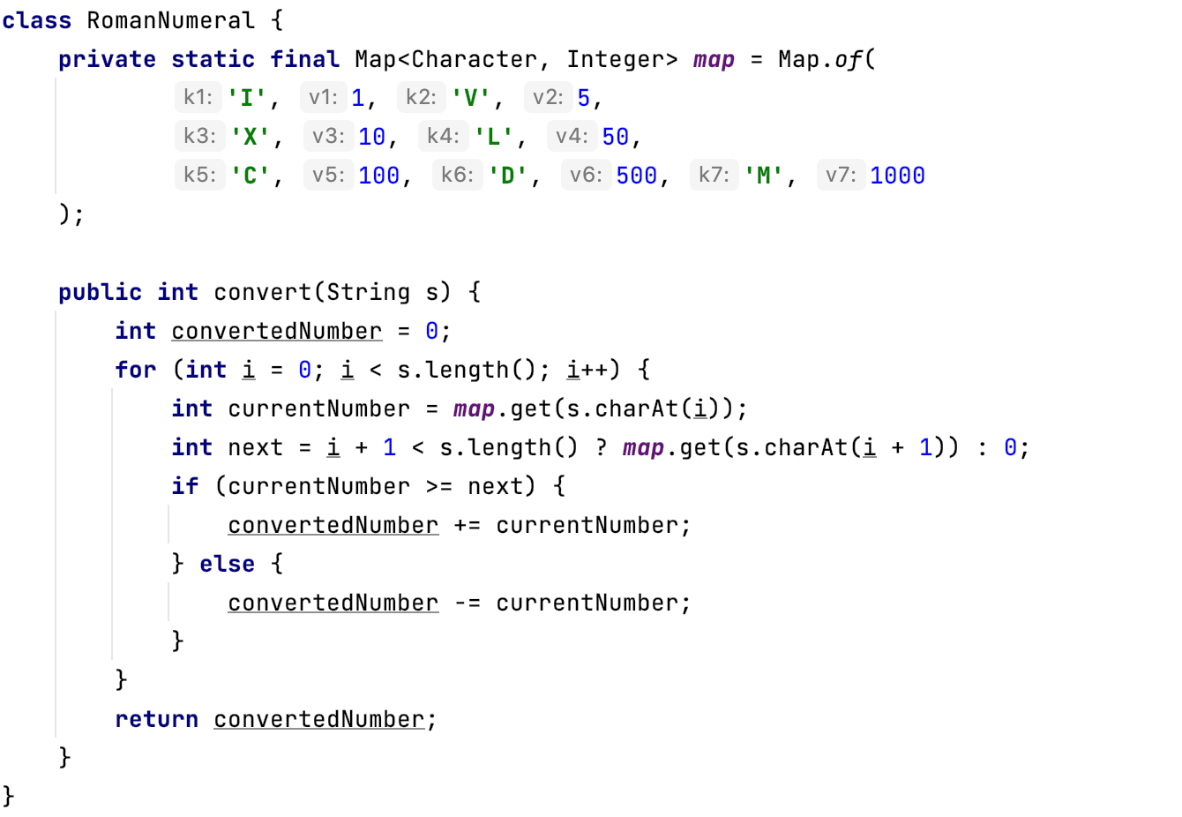
Пример модульного теста

Slide 3
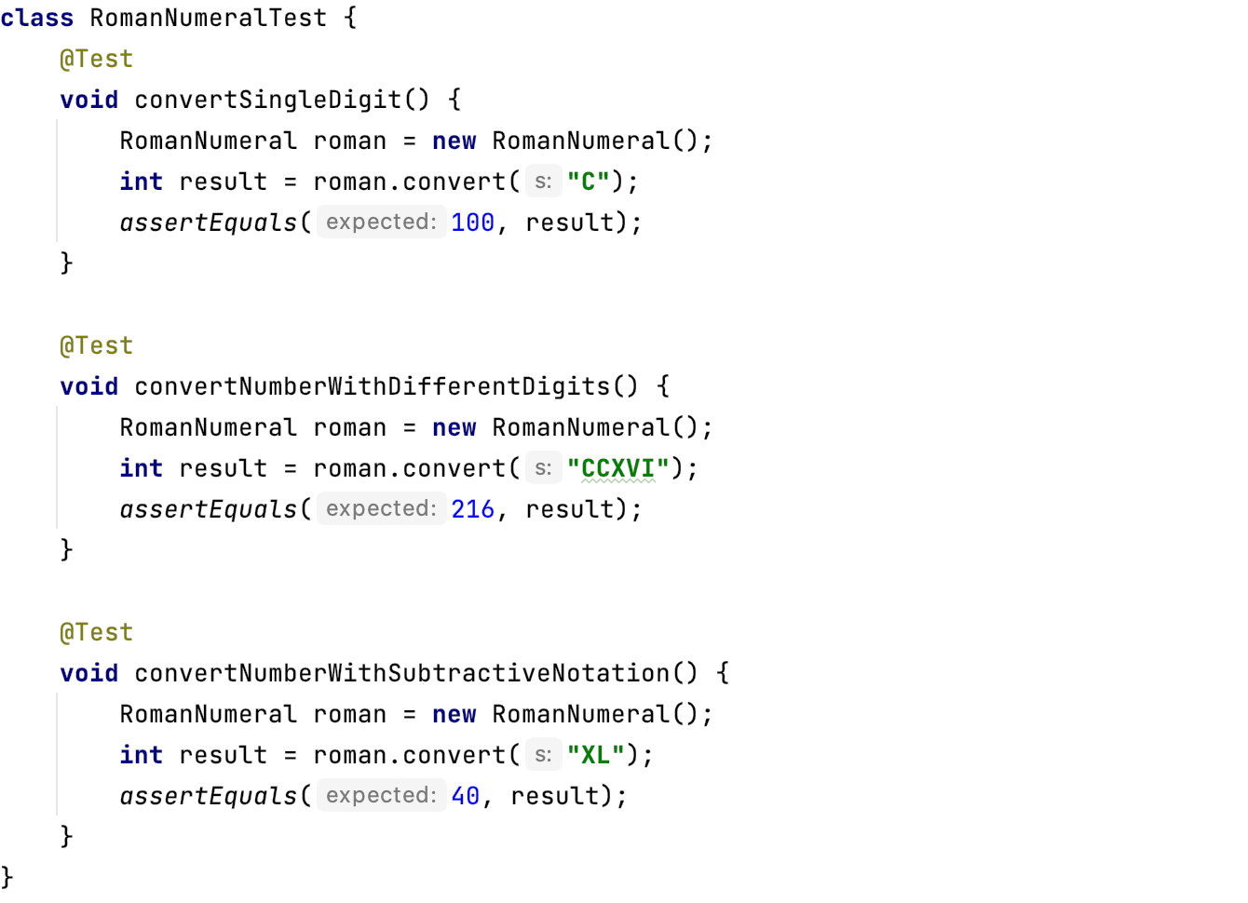
Пример модульного теста

Slide 4
Подходы к написанию модульных тестов
Тестирование на основе спецификации.
Тестирование границ.
Тестирование на основе модели.
Тестирование на основе контракта.
Тестирование свойств.
Структурное тестирование.

Slide 5
Структурное тестирование
Структурное тестирование — техника написания модульных тестов, основанная на критерии покрытия.
Критерий покрытия — критерий, определяющий полноту тестирования.

Slide 6
Критерии покрытия
Покрытие строк.
Покрытие блоков.
Покрытие ветвлений.
Покрытие условий (C/DC).
Покрытие путей исполнения.
MC/DC.

Slide 7
Тестирование с помощью искусственного интеллекта
Тестирование с помощью искусственного интелекта — набор техник и подходов автоматизации написания тестовых сценариев без участия человека.

Slide 8
Предмет исследования:
тестировние ПО с помощью искусственного интелекта.
Актуальность работы:
необходимость производства качественного ПО с минимальным участием человека в процессе тестирования.
Цель работы:
исследование методов тестирования программного обеспечения с помощью искусственного интелекта и разработка инструмента автогенерации модульных тестов из java кода.

Slide 9
Задачи работы
Провести анализ существующих инструментов автоматизации тестирования на основе анализа кода.
На основе проведенного анализа составить требования
к разрабатываемому инструменту.
Разработать инструмент автогенерации модульных тестов для Java программ.

Slide 10
Виды тестирования с помощью искусственного интеллекта
Статический анализ.
Мутационное тестирование.
Генерация псевдослучайных входных данных.
Тестирование на основе анализа кода.

Slide 11
Тестирование на основе анализа кода
Тестирование на основе анализа кода (англ. Search-based
software testing, SBST) — автоматизированный процесс
анализа исходного кода и генерации для него тестовых сценариев.
Цель SBST — достижение 100 % покрытия кода минимальным набором тестов.

Slide 12
Существующие инструменты SBST
Randoop;
Evosuite;
Cover.

Slide 13
Существующие инструменты SBST
 | Randoop | EvoSuite | Cover
коммерческое использование | + | - | платно
удобство использования | - | - | +
открытый исходный код | + | + | -
качество сгенерированного исходного кода | низкое | высокое | высокое
поддержка новых библиотек | - | - | +

Slide 14
Требования к разрабатываемому инструменту
Поставка в виде отдельной библиотеки;
генерация модульного теста для указанного Java класса;
обеспечение максимального покрытия по критерию
покрытия веток исполнения;
генерация понятного для человека кода.

Slide 15
Средства реализации
Среда разработки Intellij IDEA 2021.1.
Система контроля версий Git.
Язык программирования Java 11.
Библиотека разбора java файлов JavaParser.
Библиотека подсчета покрытия кода JaCoCo.
Библиотека автомацизации тестирования JUnit 5.

Slide 16
Требования к программному и аппаратному обеспечению
RAM: 1 Гб минимум, 2 Гб рекомендовано.
Свободное место на диске: 300 Мб.
JDK 8 и выше.

Slide 17
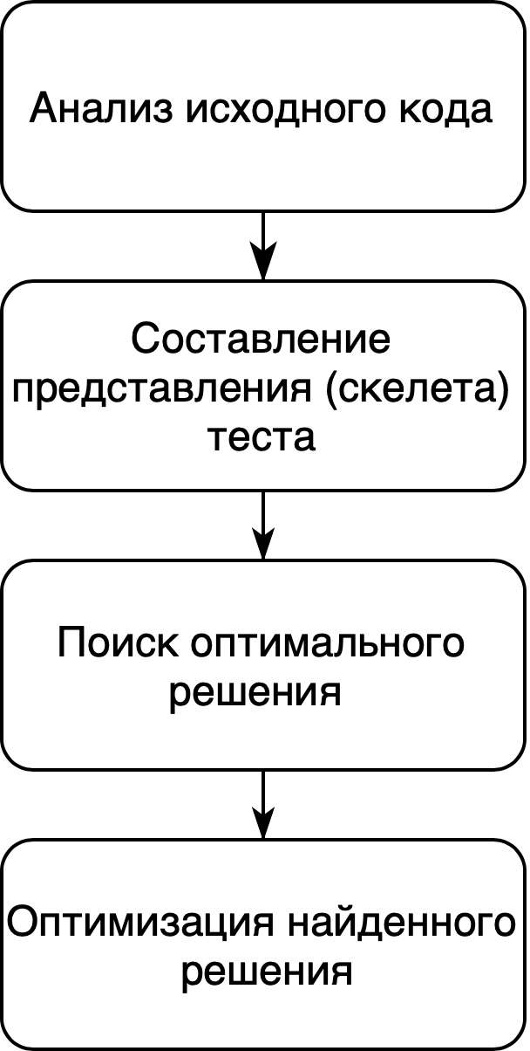
Реализация

Slide 18
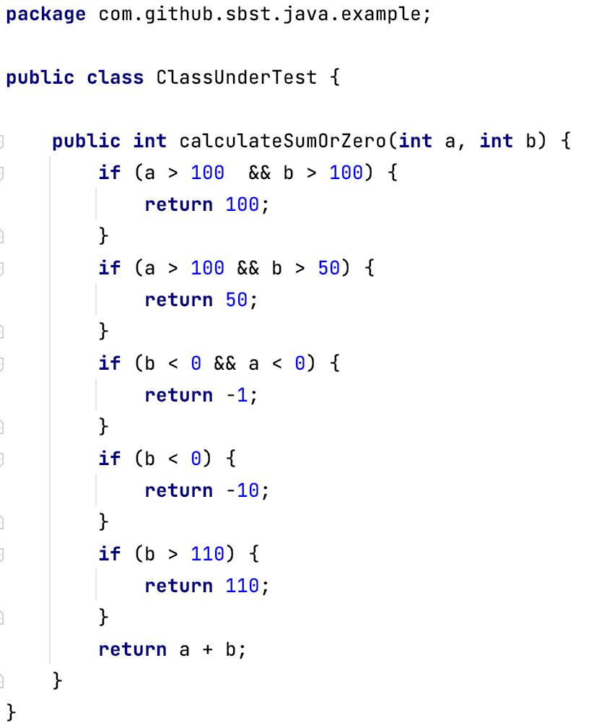
Пример исходного кода

Slide 19
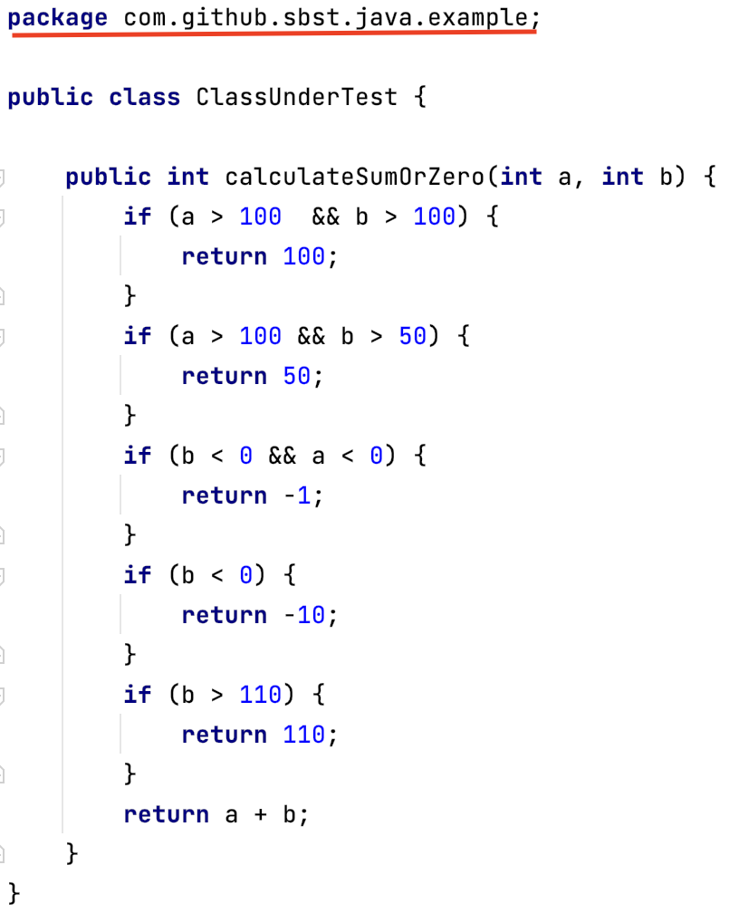
Анализ исходного кода

Slide 20
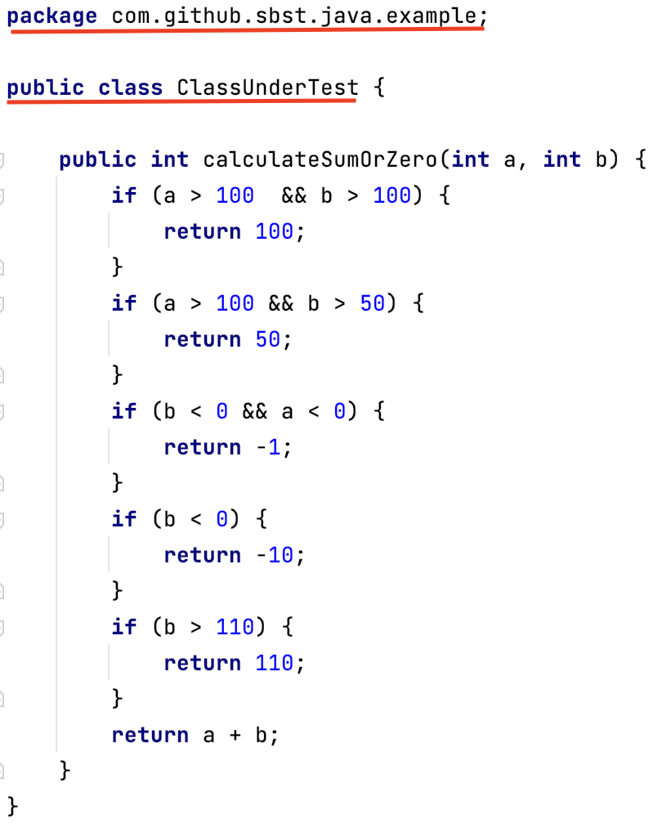
Анализ исходного кода

Slide 21
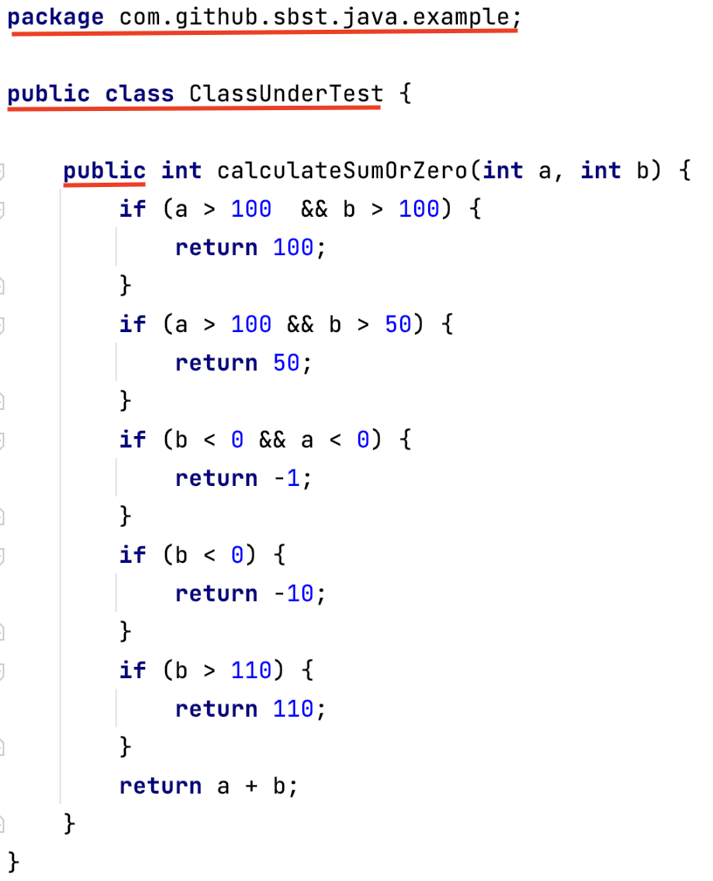
Анализ исходного кода

Slide 22
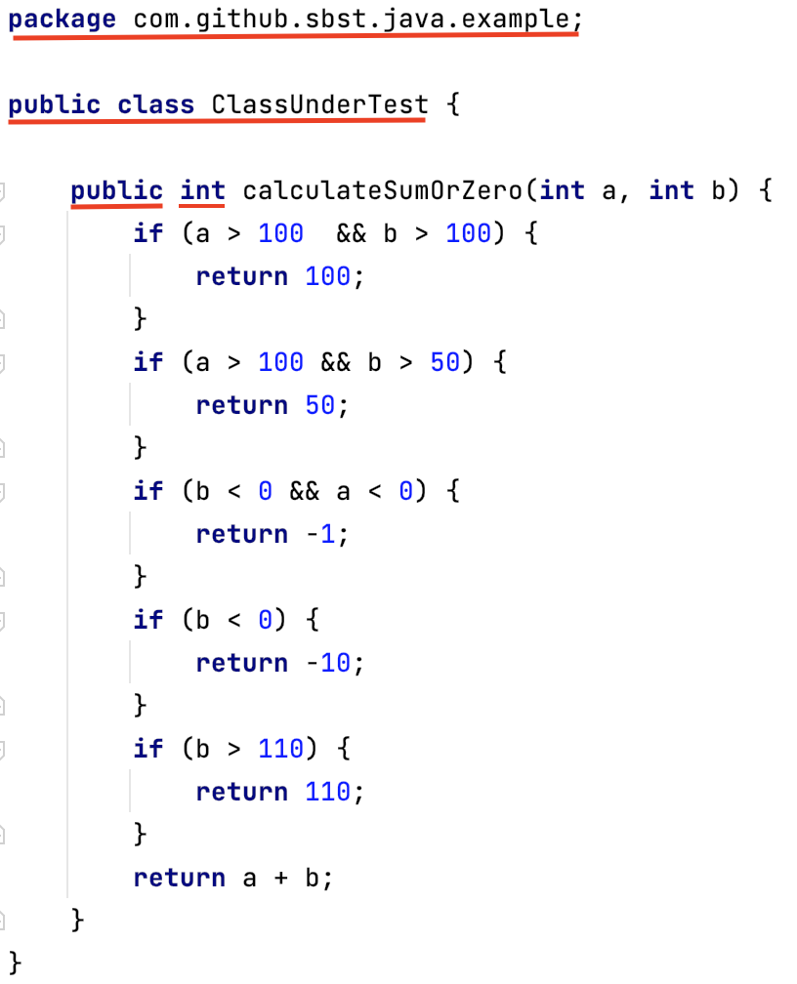
Анализ исходного кода

Slide 23
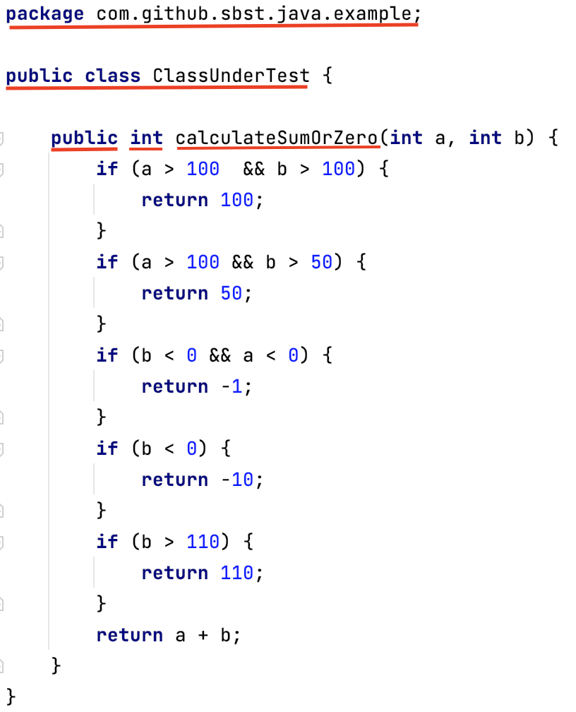
Анализ исходного кода

Slide 24
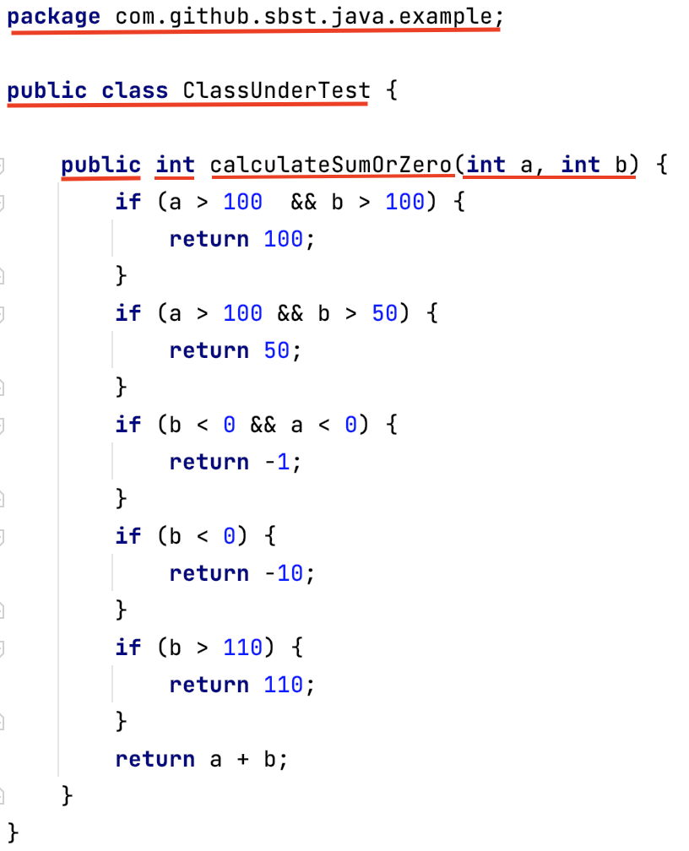
Анализ исходного кода

Slide 25
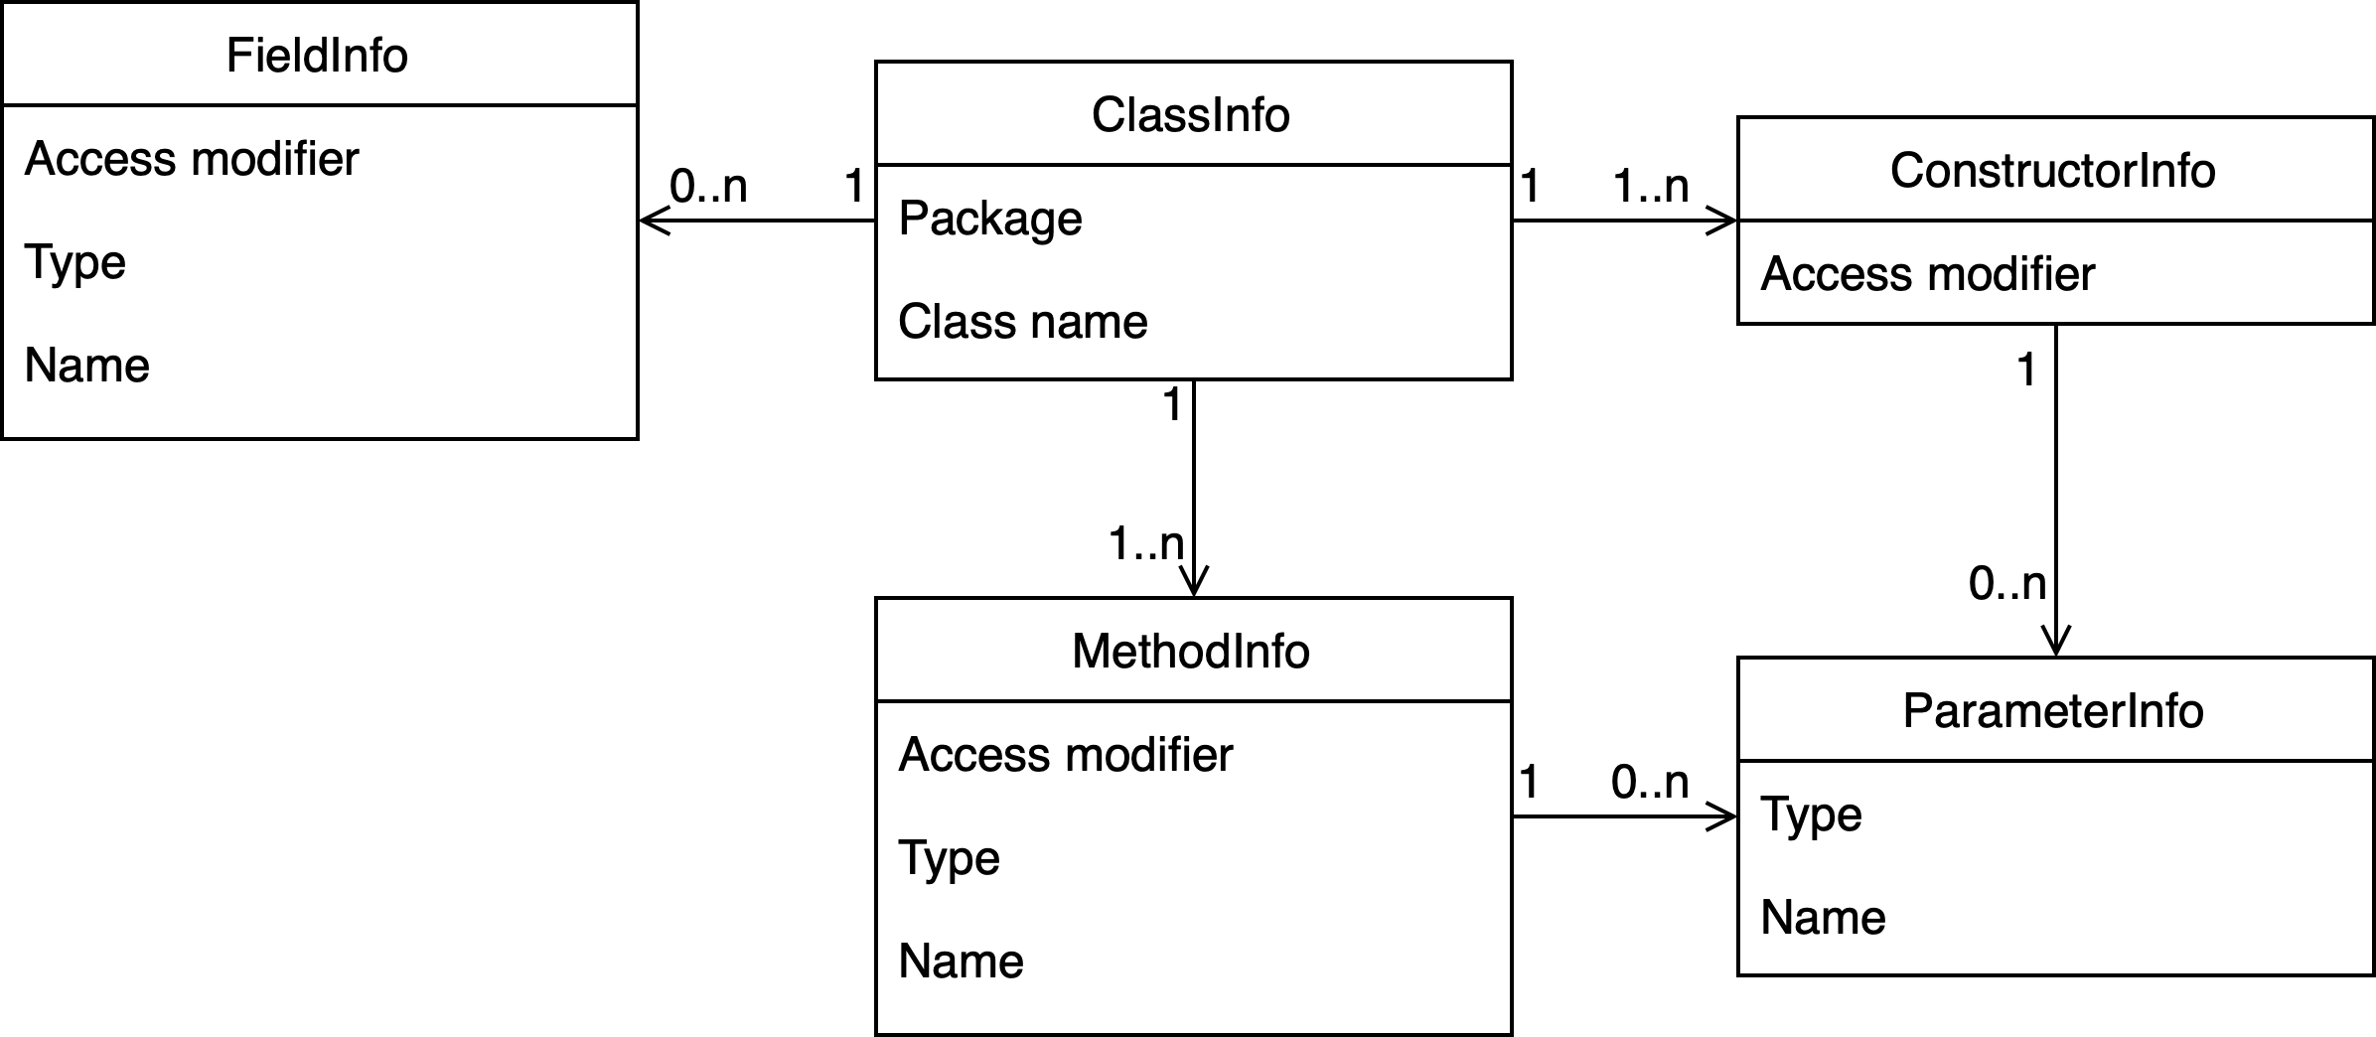
Результат анализа исходного кода

Slide 26
Скелет тестового сценария
Скелет тестового сценария — прототип модульного теста, содержащий в себе информацию о структуре тестирующего кода.
Скелет не содержит конкретных параметров вызова методов.

Slide 27
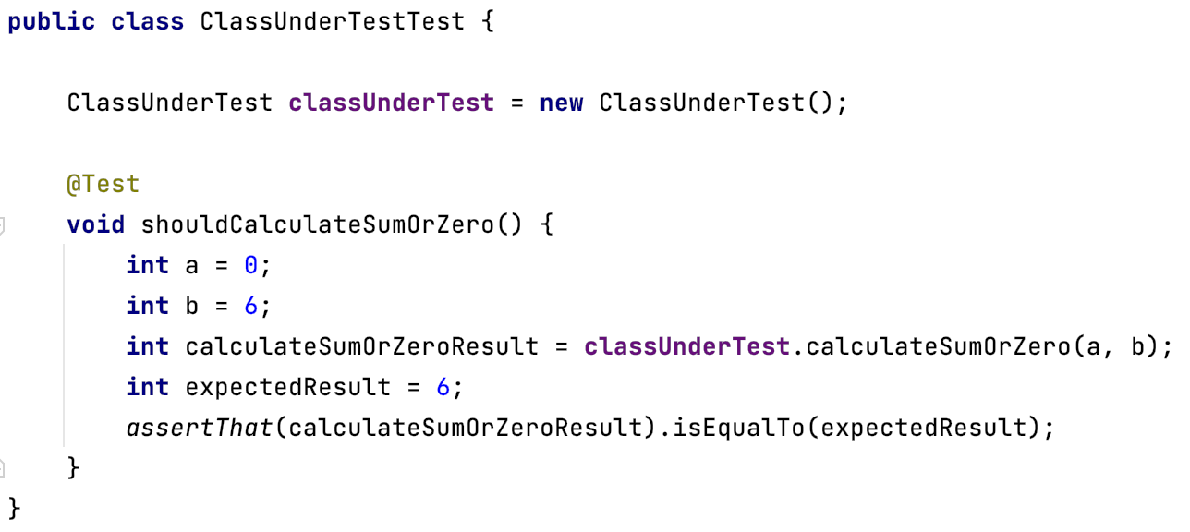
Пример тестового сценария

Slide 28
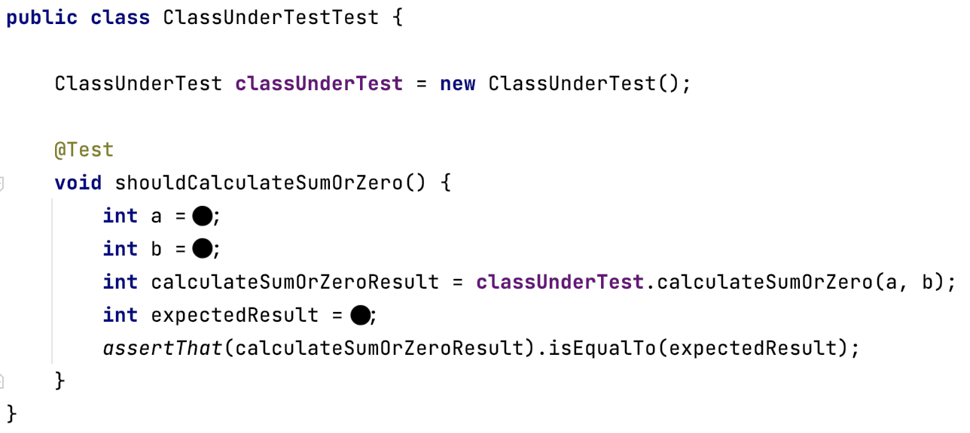
Скелет тестового сценария

Slide 29
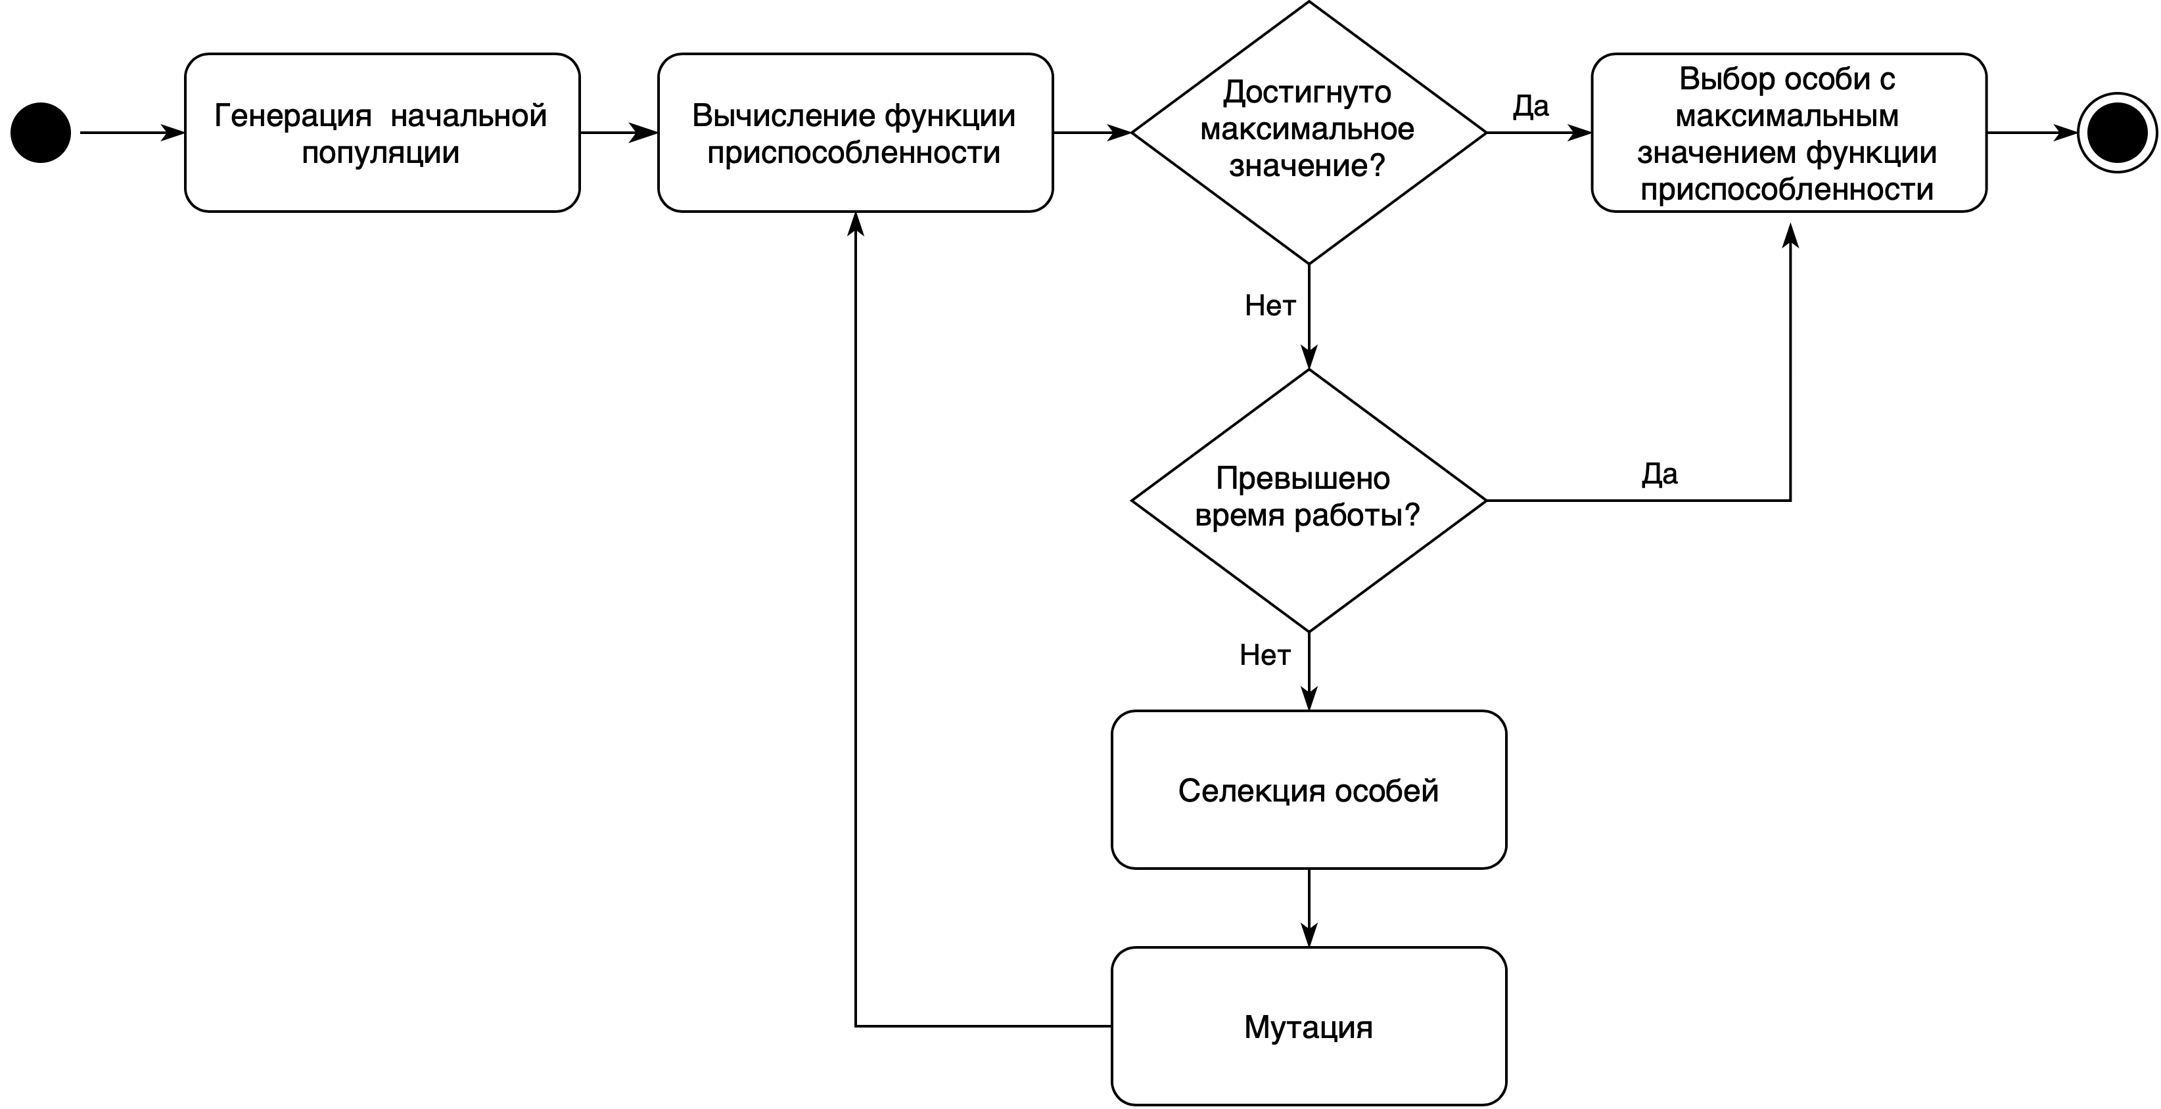
Генетический алгоритм

Slide 30
Функция приспособленности
Функция приспособленности (англ. fitness function) — вещественная или целочисленная функция одной или нескольких переменных, подлежащая оптимизации в результате работы генетического алгоритма, направляет эволюцию в сторону оптимального решения.

Slide 31
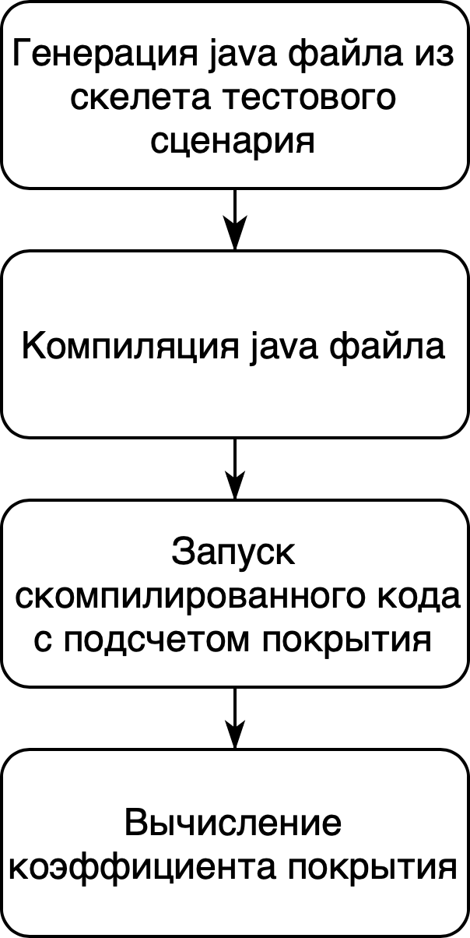
Вычисление функции приспособленности

Slide 32
Селекция
Селекция – процесс отбора особей для скрещивания. В процессе селекции выживают особи с набольшими значениями функции приспособленности.

Slide 33
Мутация
Мутация – случайное изменение одного или нескольких ген
у набора особей.
Цель мутации – не допустить достижения локального максимума
у большинства особей.

Slide 34
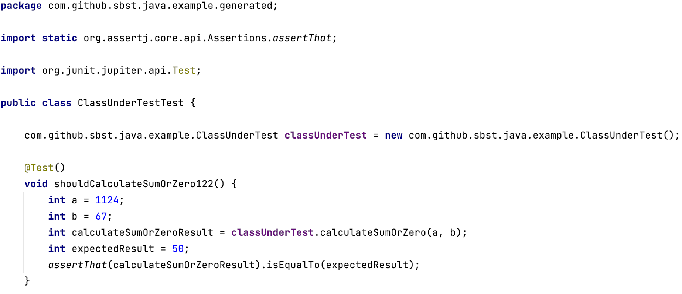
Пример сгенерированного кода

Slide 35
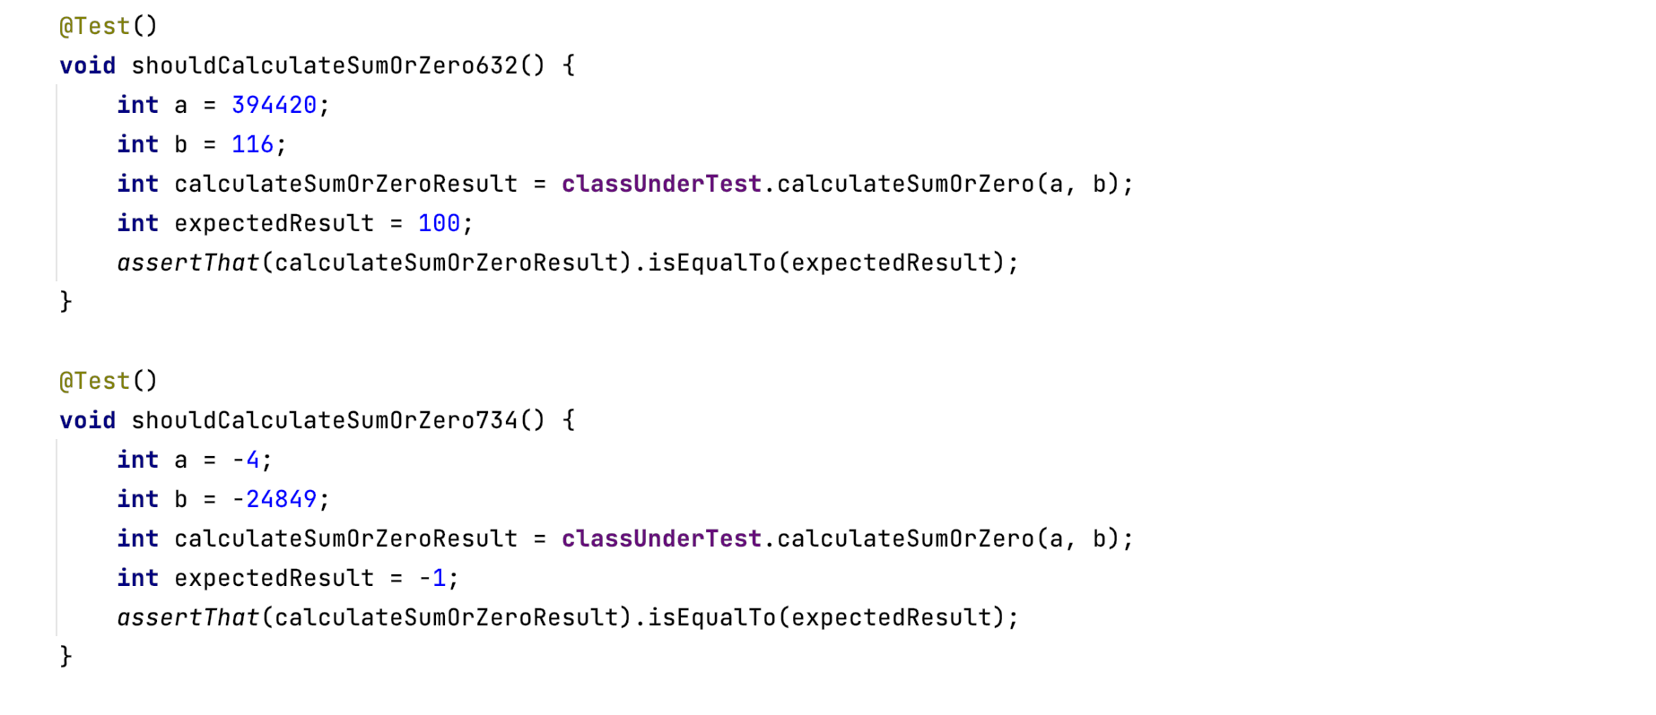
Пример сгенерированного кода

Slide 36
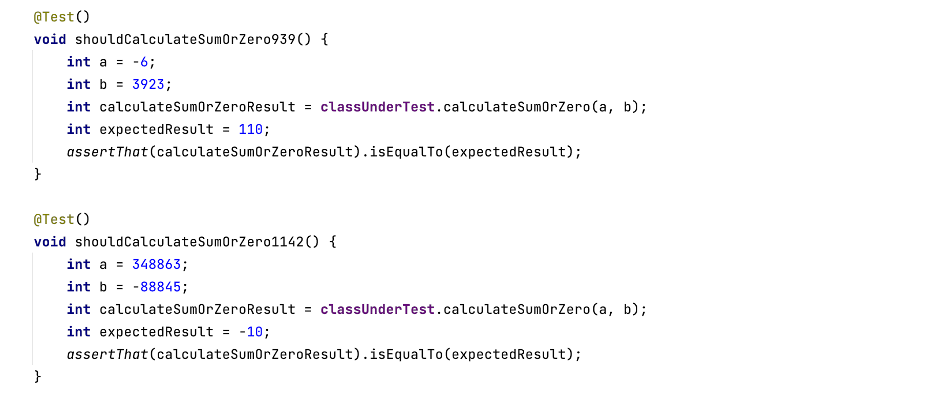
Пример сгенерированного кода

Slide 37
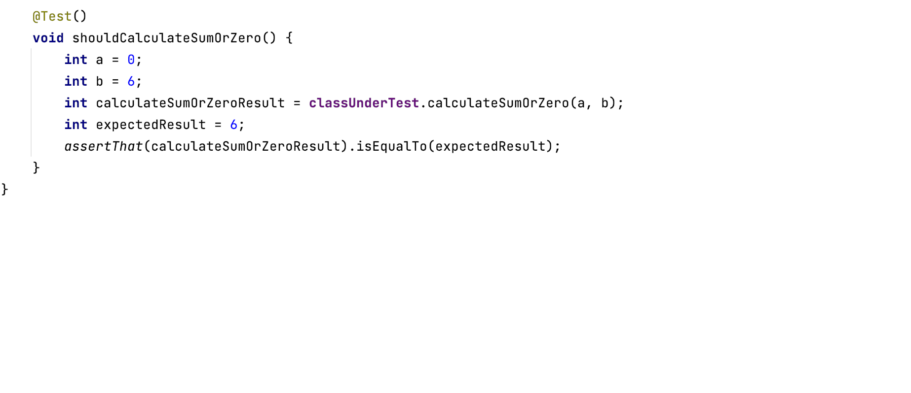
Пример сгенерированного кода

Slide 38
Результаты работы
Проведен анализ существующих инструментов автоматизации тестирования на основе анализа кода.
На основе проведенного анализа составлены требования
к разрабатываемому инструменту.
Разработан инструмент автогенерации модульных тестов для Java программ.

Slide 39
Публикации
Брусенцев И. М. Анализ техники ведения разработки через тестирование на языке Java / А. С. Пахомов, И. М. Брусенцев // Актуальные проблемы прикладной математики, информатики
и механики : сборник трудов международной научной конференции, Воронеж, 7-9 декабря. – Воронеж, 2020. – С. 601-603.

Slide 40
Автогенерация модульных тестов
для Java программ
Зав. кафедрой
Руководитель
Обучающийся
д. ф.-м. н., проф.
д. ф.-м. н., проф.
Артемов М. А.
Артемов М. А.
Пахомов А. С.

